Slide 1
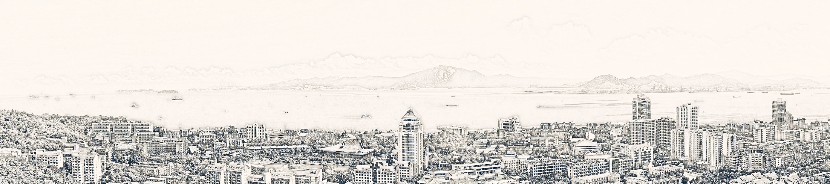

Introduction to Computer Graphics
计算机图形学（软工班）
实验二

Slide 2
Introduction to Computer Graphics
1.实验报告说明
2.上节内容回顾
3.本次实验说明

Slide 3
1.实验报告说明
1.评分标准：未按时交扣十分，超时一周则取消本次作业分数、运行效果不一致扣20分（实验二开始）、未提交可执行文件扣10分、未提交代码扣10分、提交了工程扣5分 、文档不详细扣10分（实验一仅扣5分）。

Slide 4
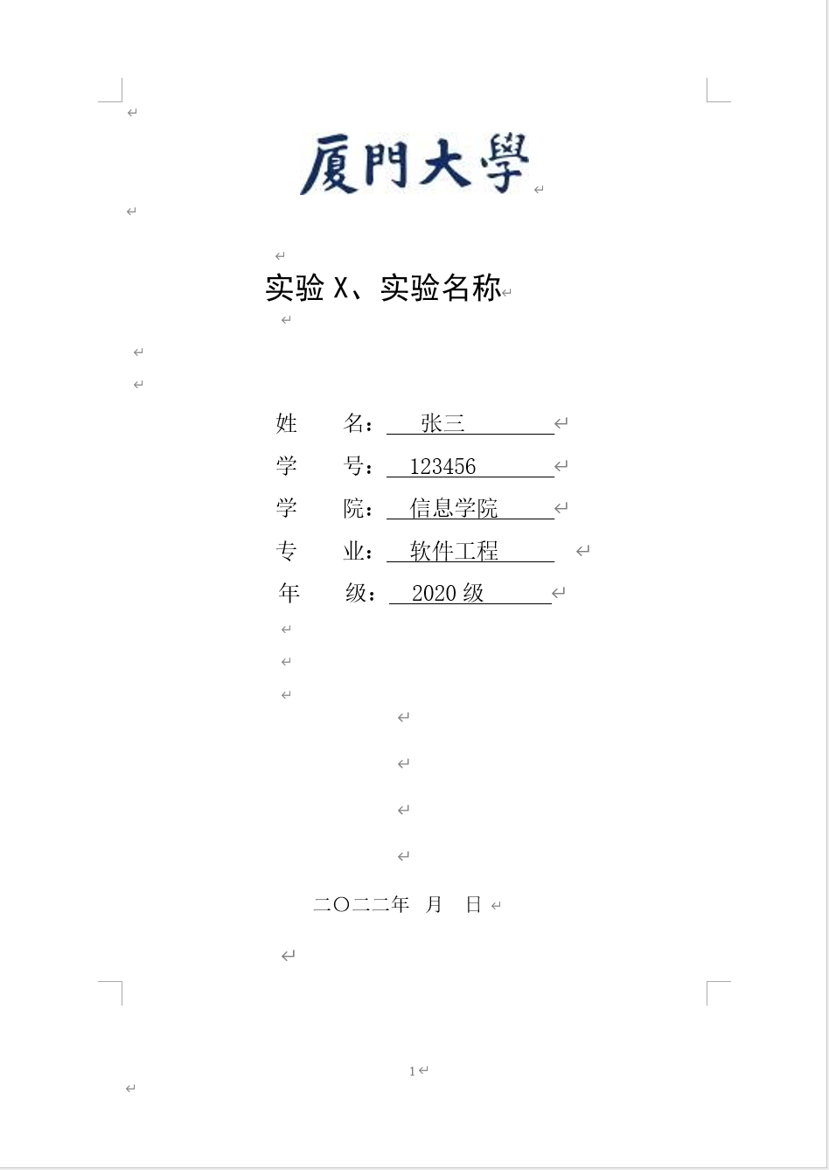
1.实验报告说明
2.结构合理：
①封面整齐
②内容详实，结构合理。
以奥运五环为例
操作流程
①先画一个圆环，阐述实现原理和对应代码
、运行结果截图
②画五个环，完成上色和环的位置偏移操作。阐述实现原理和对应
代码、运行结果截图
③实现穿插，阐述穿插实现原理、对应代码、运行结果截图。

Slide 5
Introduction to Computer Graphics
1.实验报告说明
2.上节内容回顾
3.本次实验说明

Slide 6
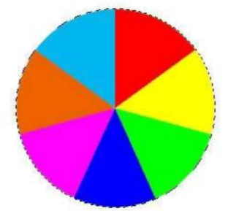
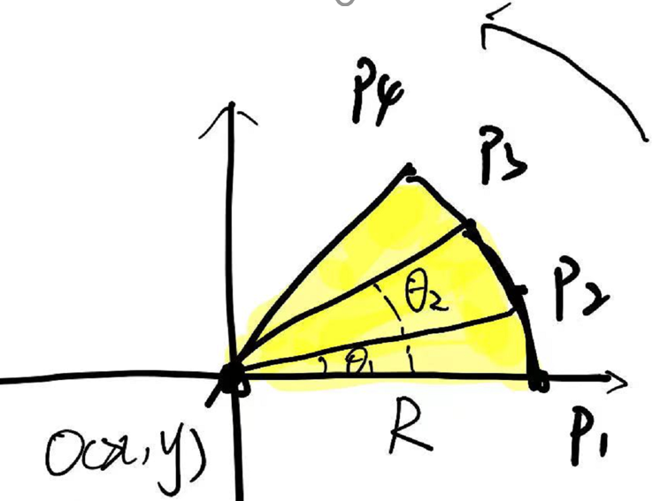
2.上节内容回顾
Task2. 绘制一个实心的圆。要求圆分成若干个扇形，每个扇形颜色不同。例如下图：
问题解决思路：
生成无数个顶点在同一点的三角形, 无数个就近似一个扇形。七个扇形形成一个多色圆盘。
P2 (x+R*cos(θ1),y+R*sin(θ1)）
P3 (x+R*cos(θ2),y+R*sin(θ2)）

Slide 7

2.上节内容回顾
Task3. 绘制一个奥运五环，要求形状及颜色保持和下图一致，且要求颜色重叠部分完全和下图相同（即需要虑颜色的遮挡）。
思路1 ：暴力覆盖法。
思路2： 采取深度测试。
思路3：①在3D下开启深度测试，可以将圆环拆成几个部分后对它们在z轴上进行不同的微小偏移，使得前后顺序正确。②在3D下开启深度测试，可以将圆环进行小幅度旋转，使其在三维空间里环环相扣。

Slide 8

2.上节内容回顾
具体做法是将左上和右上的环拆成两部分，中上的环拆成三部分，并施加不同的z轴深度绘制。
侧面视图

Slide 9
Introduction to Computer Graphics
1.实验报告说明
2.上节内容回顾
3.本次实验说明

Slide 10
3.本次实验说明
学习要求：
深刻理解OpenGL状态机的概念（为什么叫做状态机）
学会使用OpenGL绘制基本的图元
学会设置相机的位置、朝向、相机投影矩阵，具体地
能够了解模型视图矩阵（GL_MODELVIEW）和投影矩阵（GL_PROJECTION）各是用来做什么的
学会设置上述模型视图矩阵和投影矩阵的相关函数，如gluLookAt，glOrtho, gluPerspective, glFrustum等等都是什么功能
绘制三维模型，理解消隐概念（用什么实现消隐->深度缓冲区）

Slide 11
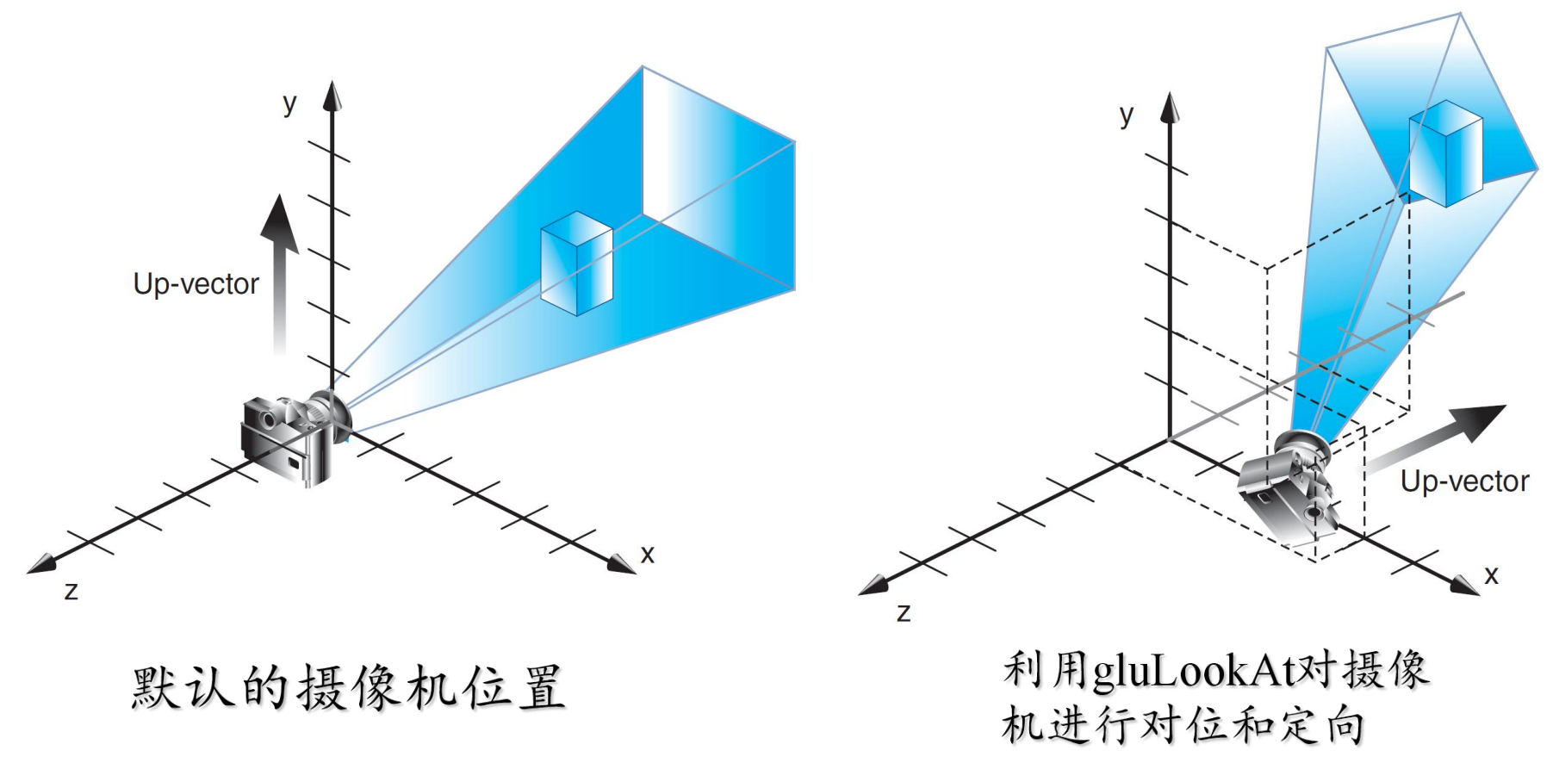
3.本次实验说明
• gluLookAt中各参的意义
gluLookAt (
GLdouble eyex,
GLdouble eyey,
GLdouble eyez,
GLdouble centerx,
GLdouble centery,
GLdouble centerz,
GLdouble upx,
GLdouble upy,
GLdouble upz);

Slide 12
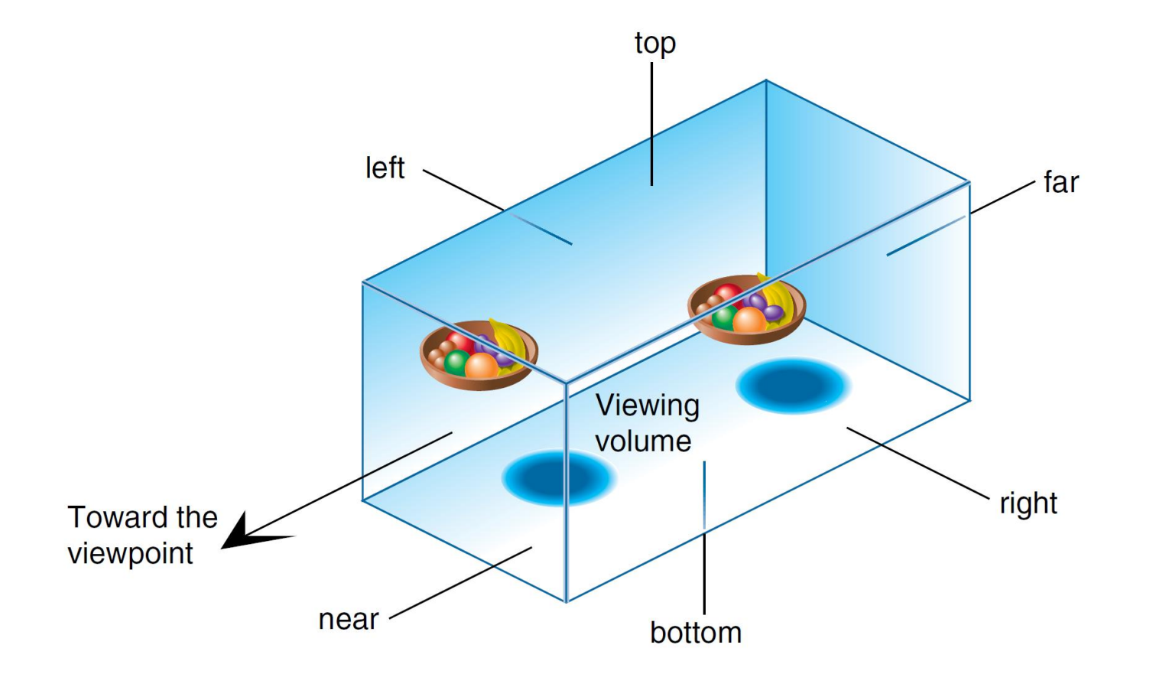
3.本次实验说明
• glOrtho()中各参的意义
glOrtho (
GLdouble left,
GLdouble right,
GLdouble bottom,
GLdouble top,
GldoublezNear,
GLdouble zFar);

Slide 13
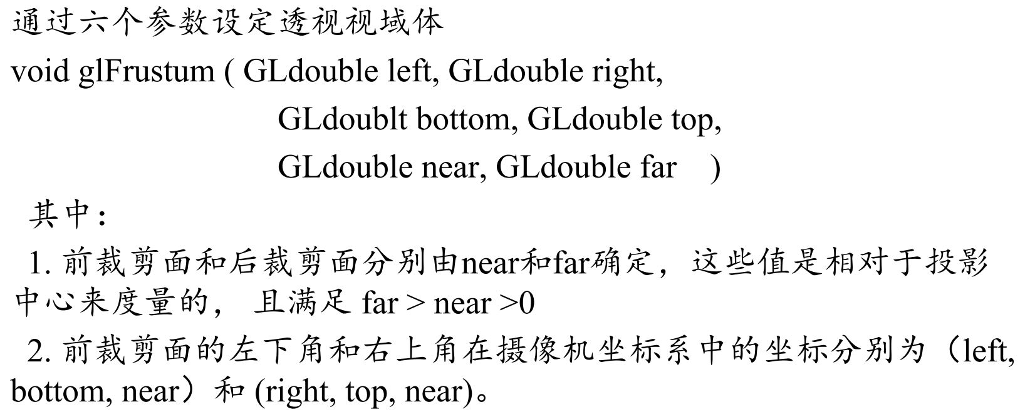
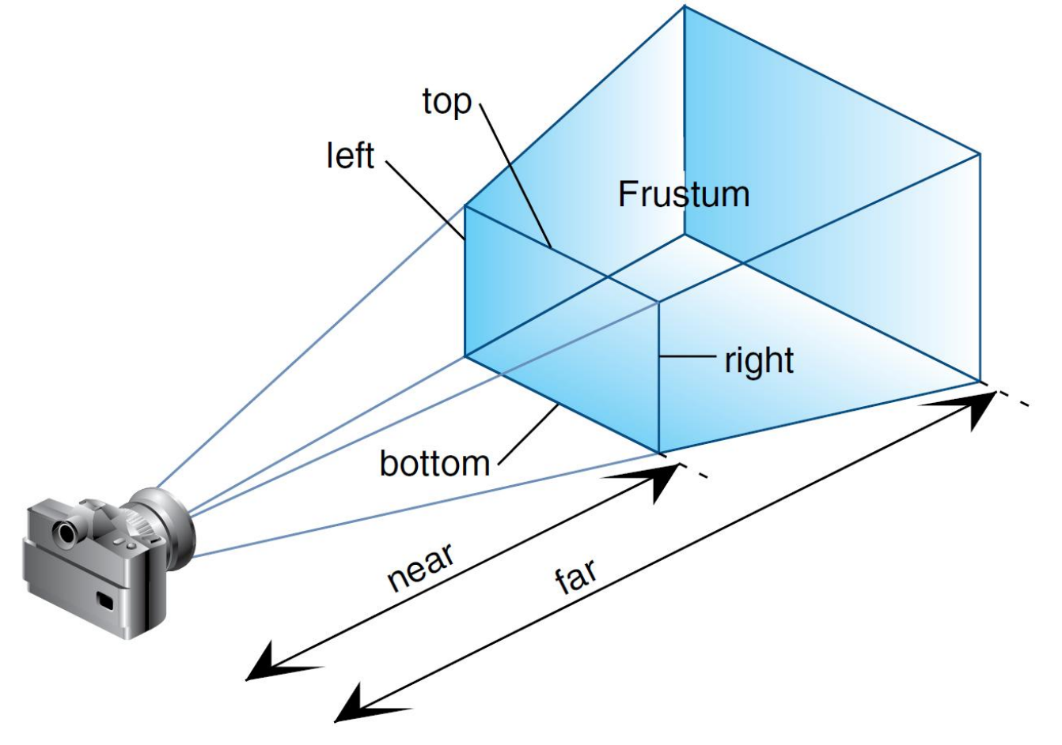
3.本次实验说明
• glFrustum()中各参数的意义

Slide 14
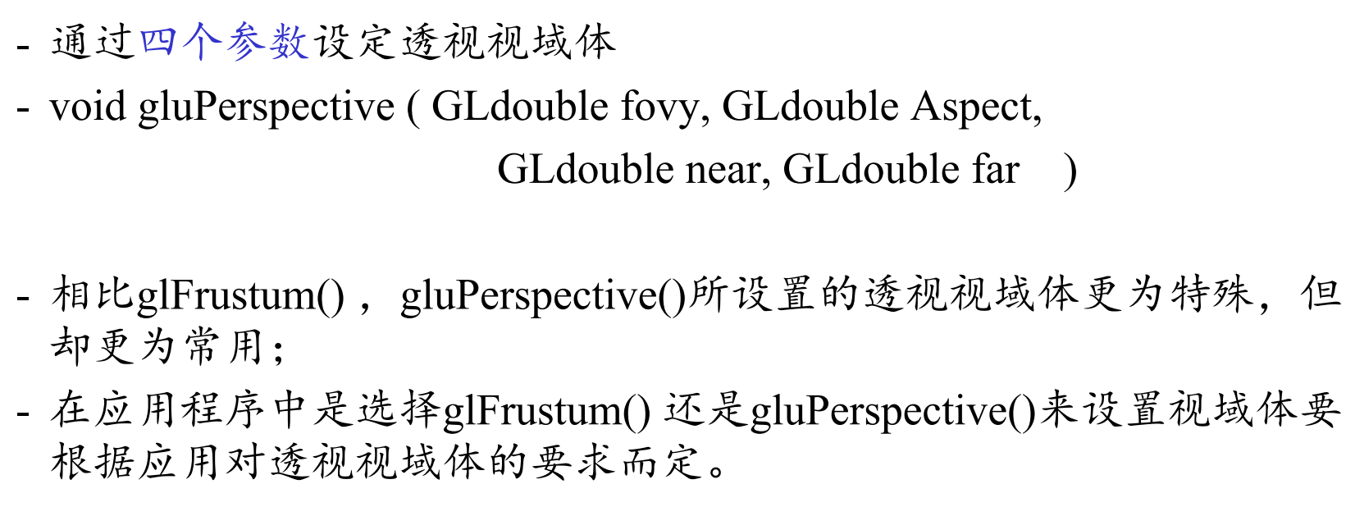
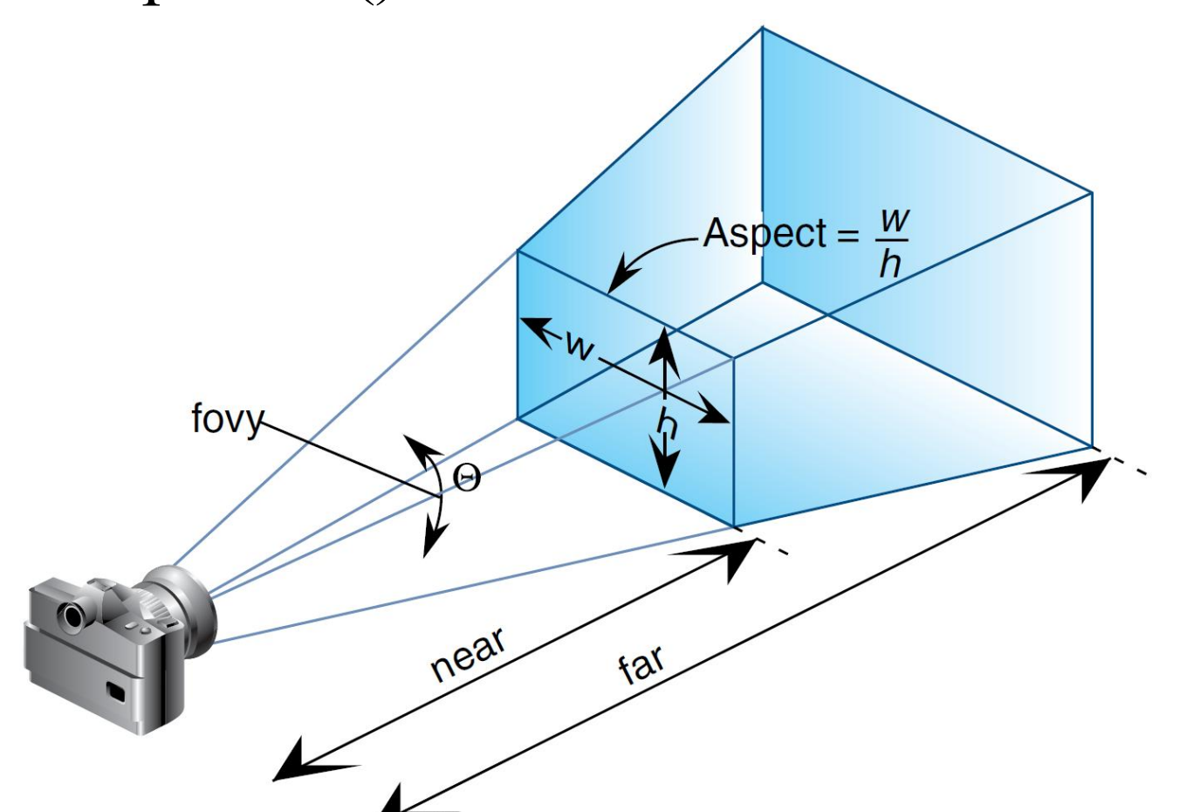
3.本次实验说明
• gluPerspective()中各参数的意义

Slide 15
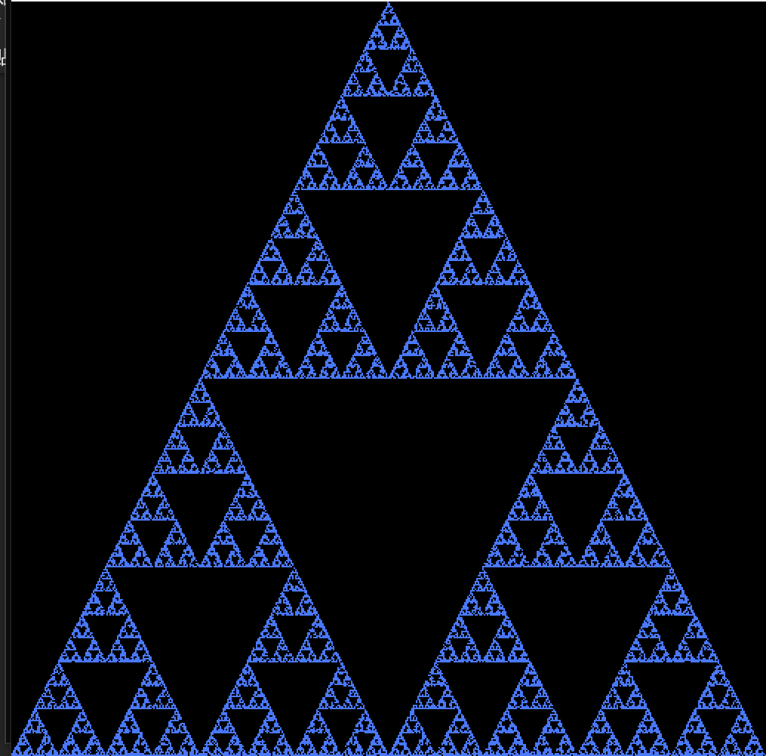
3.本次实验说明
Task1. 实现阅读材料（1）中的Sierpinski镂垫程序，并完成如下具体功能（下面的功能要求逐条递增）
理解并实现课本程序。
尝试为不同三角形设置不同的颜色，使得看起来颜色更加美观。运行情况如图表1。
为这个镂垫生成动画，①镂垫的颜色随时间不断变化。②在①的基础上增加旋转效果。③在②的基础上增加缩放效果。参考：
编译运行exp2-1.cpp的程序，你即可看到镂垫图案。试着改变颜色、大小等；
增加动画。将idlefunc()和glutIdleFunc(idlefunc)的注释去掉，在idlefunc函数中，加入你要改变动画的参数，使得display跟随时间变化显示不同的图案。
图表1

Slide 16
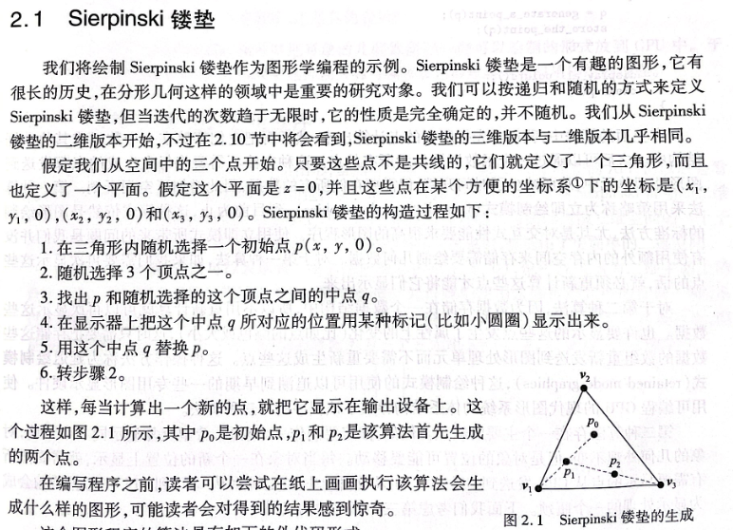
3.本次实验说明
伪码：
main(){
initialize_the_system();
p = find_initial_points();//初始化点
for (some_number_of_points){
q = generate_a_points(p);//生成新点
store_the_points(q);
p = q ;
}
display_all_points(); //渲染
end();//结束
}
图表1

Slide 17
3.本次实验说明
Task2. 完成一个三维的程序。您可能需要：
设置合适的相机位置和相机投影矩阵，使得OpenGL相机能够“看到”需要绘制的物体。
说明：运行提供给大家的程序 projection/projection.exe，运行情况如图表2，调整glOrtho、 gluLookAt等函数的参数，了解各参数意义。
思考题：
a. OpenGL中，三维空间的坐标系是怎么样的？
b. OpenGL中，相机的方位是怎么样的？如何调整相机朝向呢？
c. OpenGL中，相机可见范围是如何设置的？
2. 简单地绘制一个正方体，要求
总共6个面，每个面用2个三角形来表示
为每个顶点指定颜色
渲染模式分别采用smooth模式和flat模式 （请查glShadeMode函数）
理解深度缓冲区的作用、用法，比较开启/不启深度缓冲区（ glEnable(GL_DEPTHTEST) ）的效果
思考题：
如何实现前后面的遮挡？你需要先自行了解一下深度缓冲区和深度测试的作用。搜索：GL_DEPTH_TEST关键字。
图表1

Slide 18
3.本次实验说明
作业提交说明：
本次实验共有2个任务。2个任务都需要提交。
提交方式为：将代码、可执行文件、实验报告放到一个文件夹中，命名为 “姓名_您的学号”，打包上传到ftp服务器中相应目录下。请确保提交的可执行文件可以运行（打分的重要依据）。每次实验作业的提交截止日期为下一次实验课前一天晚上。逾期扣分。
特别说明：本次实验2个任务都需要提交。您需要提供一个完整的文档（不限格式），逐条说明每条任务的具体情况以及思考题的内容。
例如：
图表1

Slide 19
3.本次实验说明
作业提交说明：
特别说明：本次实验2个任务都需要提交。您需要提供一个完整的文档（不限格式），逐条说明每条任务的具体情况以及思考题的内容。
例如：
Task2. 完成一个三维的程序：
设置合适的相机位置和相机投影矩阵，使得OpenGL相机能够“看到”需要绘制的物体。
说明：运行提供给大家的程序 projection/projection.exe，运行情况如图1，调整glOrtho、 gluLookAt等函数的参数，了解各参数意义。
思考题：
a. OpenGL中，三维空间的坐标系是怎么样的？
答：
b. OpenGL中，相机的方位是怎么样的？如何调整相机朝向呢？
答：
c. OpenGL中，相机可见范围是如何设置的？
答：
图表1

Slide 20
3.本次实验说明
特别说明：本次实验2个任务都需要提交。您需要提供一个完整的文档（不限格式），逐条说明每条任务的具体情况以及思考题的内容。
例如：
Task2. 完成一个三维的程序：
简单地绘制一个正方体，要求
总共6个面，每个面用2个三角形来表示
完成。实验流程以及对应的实验原理、关键代码、运行结果。
b. 为每个顶点指定颜色
c. 渲染模式分别采用smooth模式和flat模式 （请查glShadeMode函数）
d. 理解深度缓冲区的作用、用法，比较开启/不开启深度缓冲区（ glEnable(GL_DEPTHTEST) ）的效果
思考题：
a. 如何实现前后面的遮挡？（你需要先自行了解一下深度缓冲区和深度测试的作用。搜索：GL_DEPTH_TEST关键字。）
答：
图表1

Slide 21
Introduction to Computer Graphics

